Slide 1






§9.2 Laplace 变换的性质
在下面给出的基本性质中，
所涉及到的函数的 Laplace
变换均假定存在，它们的增长指数均假定为 c 。
且
对于涉及到的一些运算(如求导、积分、极限及求和等)
的次序交换问题，均不另作说明。

Slide 2
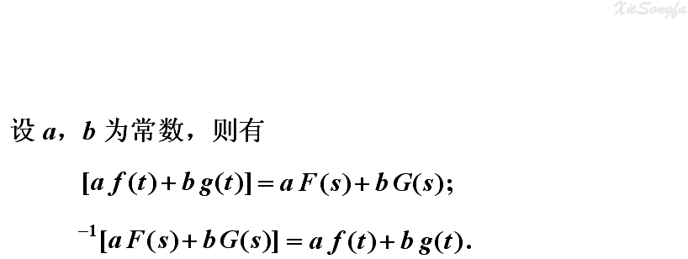
一、线性性质与相似性质
1. 线性性质
性质
证明
(略)

Slide 3
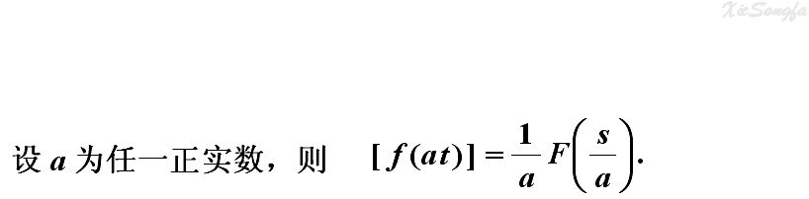
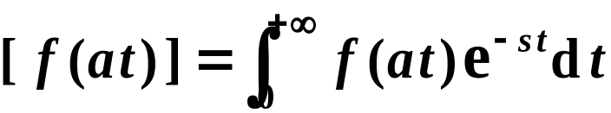
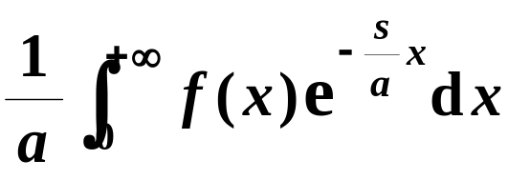

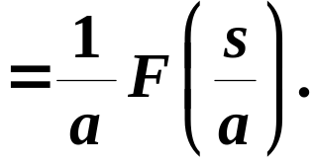
一、线性性质与相似性质
2. 相似性质(尺度性质)
性质
证明
令

Slide 4




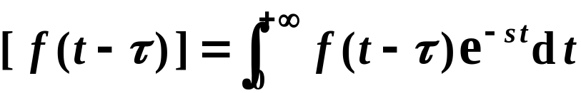
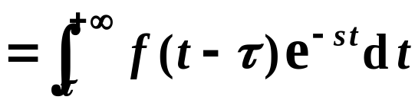

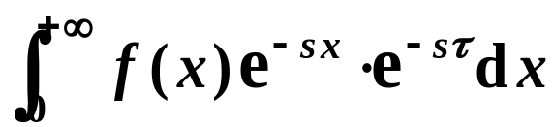

二、延迟性质与位移性质
1. 延迟性质
性质
设当 t < 0 时
则对任一非负实数 有
证明
令

Slide 5





二、延迟性质与位移性质
1. 延迟性质
性质
设当 t < 0 时
则对任一非负实数 有
注意
在延迟性质中专门强调了当 t < 0 时 这一约定。
因此，本性质也可以直接表述为：
可见，在利用本性质求逆变换时应为：

Slide 6
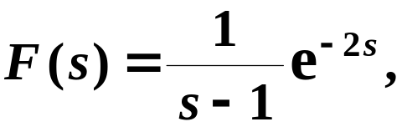

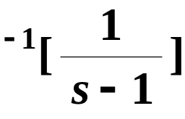



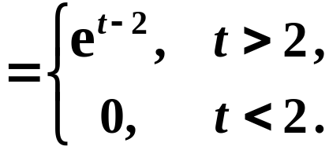
例
设 求
解
由于
根据延迟性质有

Slide 7
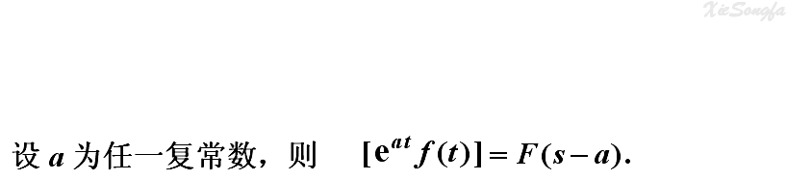

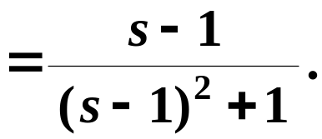

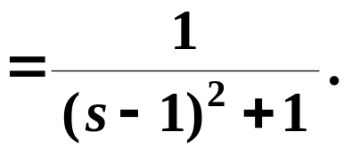
二、延迟性质与位移性质
2. 位移性质
性质
证明
(略)
例如

Slide 8


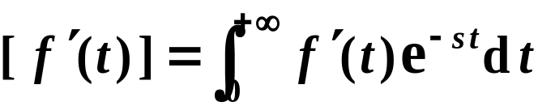
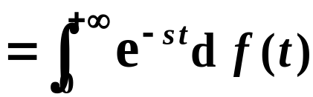
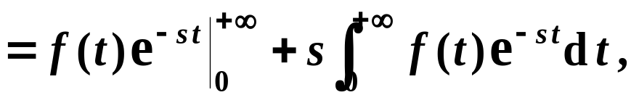



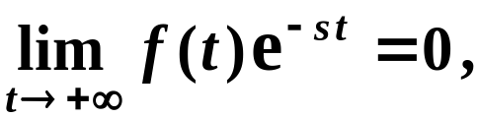
三、微分性质
1. 导数的象函数
▲
性质
证明
由
有
因此当 时，有
即得

Slide 9




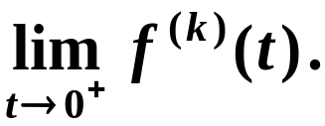
三、微分性质
1. 导数的象函数
▲
性质
一般地，有
其中， 应理解为
Laplace 变换的这一性质非常重要，可用来求解微分
）
方程(组)的初值问题。 §9.4 将专门介绍
（

Slide 10




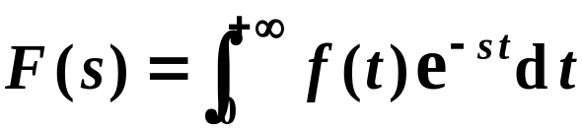
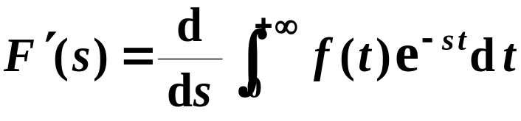
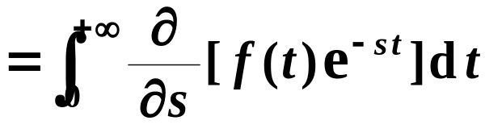
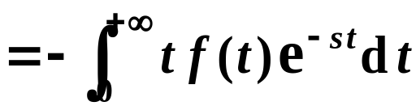
三、微分性质
2. 象函数的导数
性质
一般地，有
证明
由 有
同理可得

Slide 11
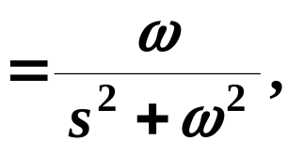

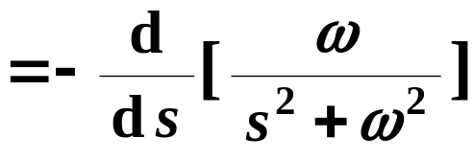

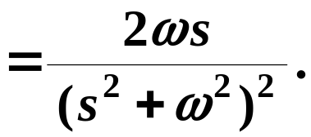
解
已知
根据象函数的导数性质有

Slide 12
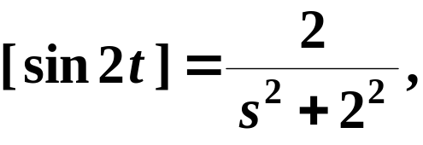

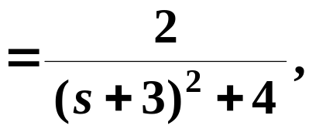
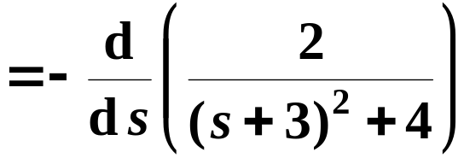

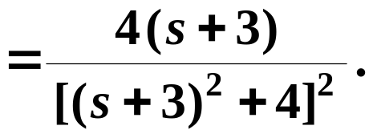
解
已知
根据位移性质有
再由象函数的导数性质有

Slide 13
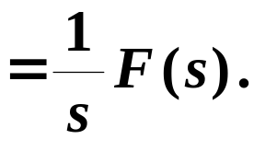
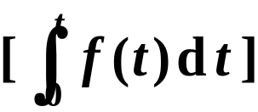
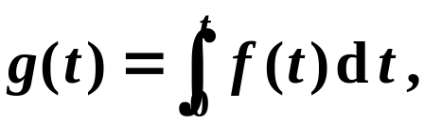





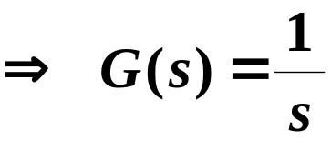
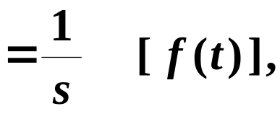
四、积分性质
1. 积分的象函数
性质
证明
令
则 且
由微分性质有
即得

Slide 14
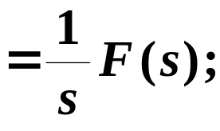
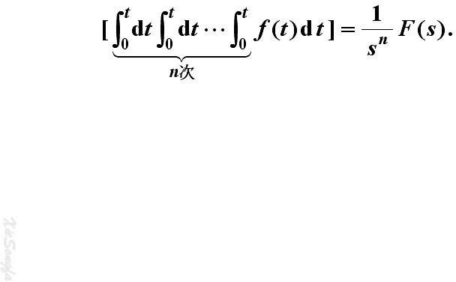
四、积分性质
1. 积分的象函数
性质
一般地，有

Slide 15
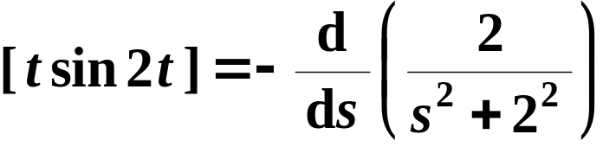
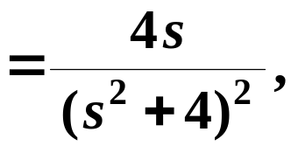
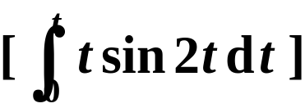
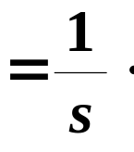
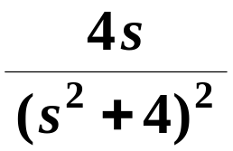
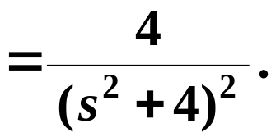
解
已知
根据微分性质有
再由积分性质得

Slide 16
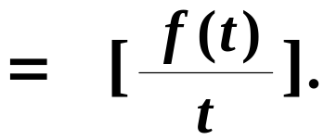
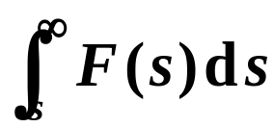
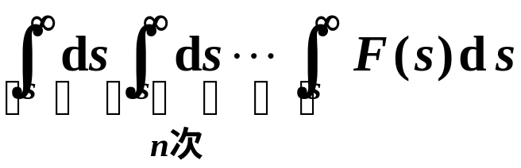
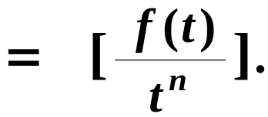
四、积分性质
2. 象函数的积分
性质
一般地，有
证明
(略)

Slide 17
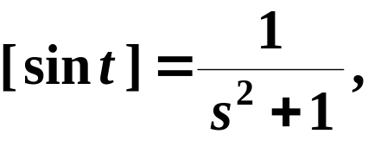
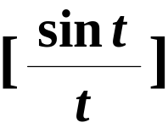
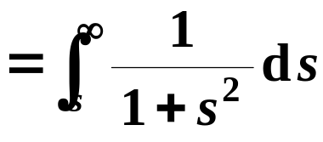



解
已知
根据象函数的积分性质有
即
在上式中，如果令 s = 0，则有
启示
在 Laplace 变换及其性质中，如果取 s 为某些特定的值，
就可以用来求一些函数的广义积分。
利用拉氏变换
计算广义积分

Slide 18






部分基本性质汇总
线性性质
相似性质
延迟性质

Slide 19


部分基本性质汇总
位移性质
微分性质
积分性质

Slide 20





六、卷积与卷积定理
1. 卷积
按照上一章中卷积的定义，两个函数的卷积是指
如果函数满足：
当 时，
则有
显然，由上式给出的卷积的仍然满足交换律、结合律
以及分配律等性质。

Slide 21


六、卷积与卷积定理
2. 卷积定理
定理

Slide 22









解
由于
故有

Slide 23

……

Slide 24








附：
利用 Laplace 变换计算广义积分
在 Laplace 变换及其性质中，如果取 s 为某些特定的值，
就可以用来求一些函数的广义积分。
注意在 使用这些公式时必须谨慎，必要时需要事先考察
一下 s 的取值范围以及广义积分的存在性。

Slide 25









附：
利用 Laplace 变换计算广义积分
P221 例9.11(1)
解
由
得

Slide 26














附：
利用 Laplace 变换计算广义积分
P221 例9.11(2)
解
已知
由积分性质有
即得
(返回)

